Slide 1
§8 β衰变
β衰变过程中，核子数不变。所以母核和子核属同量异位素；根据衰变过程中放出电子的不同，β衰变分为β±放射性和轨道电子捕获 (EC)三种类型。
1.β衰变能所面临的困难
因为β粒子带一个单位电荷，所以可用测量α粒子能量一样的方法测得β粒子的能量，但由于β射线粒子的质量远远小于α粒子的质量，所以β射线粒子的运动速度相对较大，故应考虑相对论修正。

Slide 2
H.Becquerel发现放射性后,证明了β⁻射线是电子流。随后的研究表明β⁻衰变的能谱是连续谱，与α粒子的分立谱截然不同。这使当时科学界面临两个难题：
1)原子核是个量子体系,核衰变是不同核能态间的跃迁,释放的能量应该呈量子化.为什么 射线的能谱会是连续的呢？
2)不确定关系不允许核内有电子,那么 衰变放出的电子从何而来？
18
16
14
12
10
8
6
4
2
0
强度I
早期对β能谱的连续性是很难理解。因原子核的能量呈量子化，从这一点看能谱应当是离散的。此外，人们当时发现，β衰变还表现出明显违背能量、动量和角动量守恒律。
核的β能谱
E_{βm}
/MeV
0 0.2 0.4 0.6 0.8 1.0

Slide 3
为了解决上述困难，曾经提出过一些假说：
（1）在β衰变中，母核先通过放出β粒子跃迁到子核的不同能级上，然后子核通过释放γ退激到基态。如子核的能级很多，就可得到连续的β谱和γ谱。但实验指出，伴随β衰变的γ谱是不连续的；而有些β衰变根本不发射γ射线。
（2）设想β粒子从核中发射出时能量相同E_{βm}，但行进中与源本身和周围介子相互作用损失了部分能量，有的β粒子能量损失多，有的少，因此发射的β粒子能量是连续的。
为此曾经有人做了“量热实验”：把RaE源放在厚壁量热器中，精确测量β衰变时产生的热量。如以上假说正确，则量热器测量到的每次β衰变的能量，就应是E_{βm}。但量热器测量到的每次β衰变的能量却仅为β谱的平均值0.331MeV，而不是E_{βm}=1.17MeV。

Slide 4
2.中微子假说
泡利：“只有假定在衰变过程中,伴随着每一个电子有一个轻的中性粒子(“中微子”)一起被发射出来,使中微子和电子的能量之和为常数,才能解释连续β谱.”换言之,衰变能应在电子、中微子和子核间进行分配,即：
泡利于1930年解决了第一个难题
由于子核质量远大于电子质量,故
(即电子能量取极大值).
因此,电子可取( )间的任何能量值.
为使β衰变前后电荷、角动量均守恒,中微子的电量必为0,自旋必为
一般认为中微子的静质量为0.后来的研究表明 （尚待进一步研究.）
泡利的中微子假设引起不少怀疑,但费米不仅接受且用于解决了第二个难题.

Slide 5
费米解决了第二个难题
费米认为电子和中微子是在衰变中产生的, 衰变的本质是核内的一个中子变为质子， 衰变和EC的本质是核内的一个质子变为中子.而质子和中子可视为核子的两个不同状态,中子与质子的转变相当于量子态间的跃迁,在跃迁过程中放出电子和中微子.
(它们原本不存在核内,好像光子是原子不同状态间的跃迁的产物一样.区别在于电磁作用导致产生光子,弱相互作用导致产生电子和中微子.)
1934年,费米提出的弱相互作用的衰变理论,并经受了长时期的考验.
中微子假说解决了β衰变的两大难题,但人们希望从实验上证实中微子的存在.中微子无电荷无静质量,与物质的相互作用极其微弱,易穿过物质,因此很难捕捉到它.1930年预言它的存在,1956年才通过实验探测到它.

Slide 6
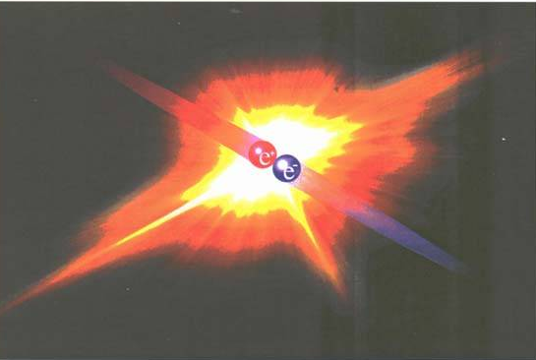
1928年狄拉克由相对论量子力学预言正电子的存在.1932年安德逊在宇宙线中观察到正电子.
正电子
正电子与电子相遇会湮灭而产生一对0.51MeV 的γ光子
柯恩、莱尼斯的中微子实验简介
大量来自反应堆的反中微子流投射到含镉化合物溶液的水槽中,反中微子被水中的质子俘获,放出一个正电子和一个中子
正电子与电子湮灭而产生一对γ光子.新产生的中子经几微秒的迁移后被镉核俘获,而受激镉核放出3至4个γ光子回到基态. 记录下来的反应约每小时3次.
含镉水槽
捕获中微子
闪烁计数器
入射的反中微子

Slide 7
中微子的性质
1.静止质量m_{ν}：
近期实验表明，中微子静止能量的上限为10eV，
在β理论中可近似为零，与光子类似。
2.电荷q_{ν}：
为了保持β衰变前后电荷守恒，中微子的电荷应
为零。
3.自旋I_{ν}：
按β衰变前后角动量守恒和β谱形分析，中微子的
自旋为1/2，是费米子，服从Fermi-Dirac统计。
4.磁矩μ_{ν}：
实验没测到中微子的磁矩，其上限为10⁻⁶μ_{N}。

Slide 8
对于揭开宇宙物质和反物质之谜具有重要意义 2004.6.1
来自10个国家的科学家组成的研究小组通过实验证实，基本粒子中微子具有质量的概率为99.99％。日本高能加速器研究机构和东京大学宇宙射线研究所的科学家参与了此项实验。 中微子是一种非常小的基本粒子，广泛存在于宇宙中，共有电子中微子、μ中微子和τ中微子三种形态，其中只有前两者能被观测到。它可以自由穿过地球，不与任何物质发生作用，因而难以捕捉和探测，被称为宇宙间的“隐身人”。 研究小组的实验包括中微子的发射和探测，以及分析。位于茨城县筑波市的高能加速器研究机构的研究人员利用120亿伏的质子加速器产生中微子，并向外发射，距发射地点250公里远的东京大学宇宙射线研究所则利用安装在地下1000多米深处的超级监测器SK，观测到了发射的中微子。根据理论值，研究人员最终应捕获到中微子150个，而实际捕获中微子的数量只有108个。

Slide 9
研究人员认为，未能捕获到的中微子在穿过大气和地球时发生了振荡现象，即从一种形态转换为另一种，变为检测不到的τ中微子。根据量子物理的法则，粒子之间的相互转化只有在其具有静止质量的情况下才可能发生。这说明，中微子具有静止质量。实验数据显示，中微子有质量存在的概率为99.99％。 研究人员将在下周于巴黎举行的一个国际会议上公布他们的研究成果。1998年，日本曾推断中微子具有质量，这次实验则是对推断正确性的验证。国际研究小组今后将继续收集有关数据，提高中微子产生后的观测精度和中微子震动观测精度。 从1987年人们观测到来自超新星的中微子至今，中微子的研究已经发展为基本粒子物理学及宇宙物理学的基础科学。研究小组的发现对揭开宇宙的物质和反物质之谜具有重要意义。

Slide 10
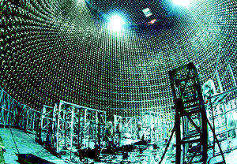
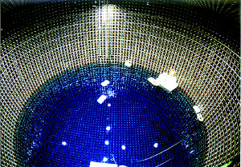
图为东京大学宇宙射线研究所使用的研究设施———超级监测器SK

Slide 11
3. β⁻衰变
衰变能：
产生 衰变的条件：
热核武器燃料
衰变纲图中,依惯例将Z小的核素画在左边
例：
衰变即以从左上方向右下方画的箭头表示.图中β粒子的最大动能为0.0186MeV,此即为衰变能.100%表示经衰变全部衰变到的基态.
的衰变纲图

Slide 12
4. β⁺衰变
衰变能：
2m_{e}c²(1.02)
近似地等于放出的正电子的最大动能
产生 衰变的条件：
β ⁺1.19(100%)
例如：
的衰变纲图

Slide 13
5. 轨道电子俘获（EC）
母核X俘获核外轨道的一个电子使母核中的一个质子转为中子，过渡到子核Y同时放出一个中微子。由于K层电子最靠近核,最易被俘获。
从 i 层俘获电子的衰变能为：
发生EC的条件：

Slide 14
当W_{K}/c²>M_{X}-M_{Y}>W_{L}/c²时， K EC不能发生，而发生L EC俘获；
2m_{e}c² > > W_{i} ，能进行 β ⁺衰变的原子核，总可以发生EC；但发生EC的原子核不一定能发生β ⁺衰变。例如⁵⁵Fe不能发生β ⁺衰变，但可以发生EC；
EC将伴随特征（标识）X射线或Auger电子产生；
K壳层靠近原子核，所以K EC几率最大； K EC与Z³成正比， Z越大，K EC越容易发生。轻核K EC几率很小，中等核EC和β ⁺衰变同时存在，重核EC占优势。

Slide 15
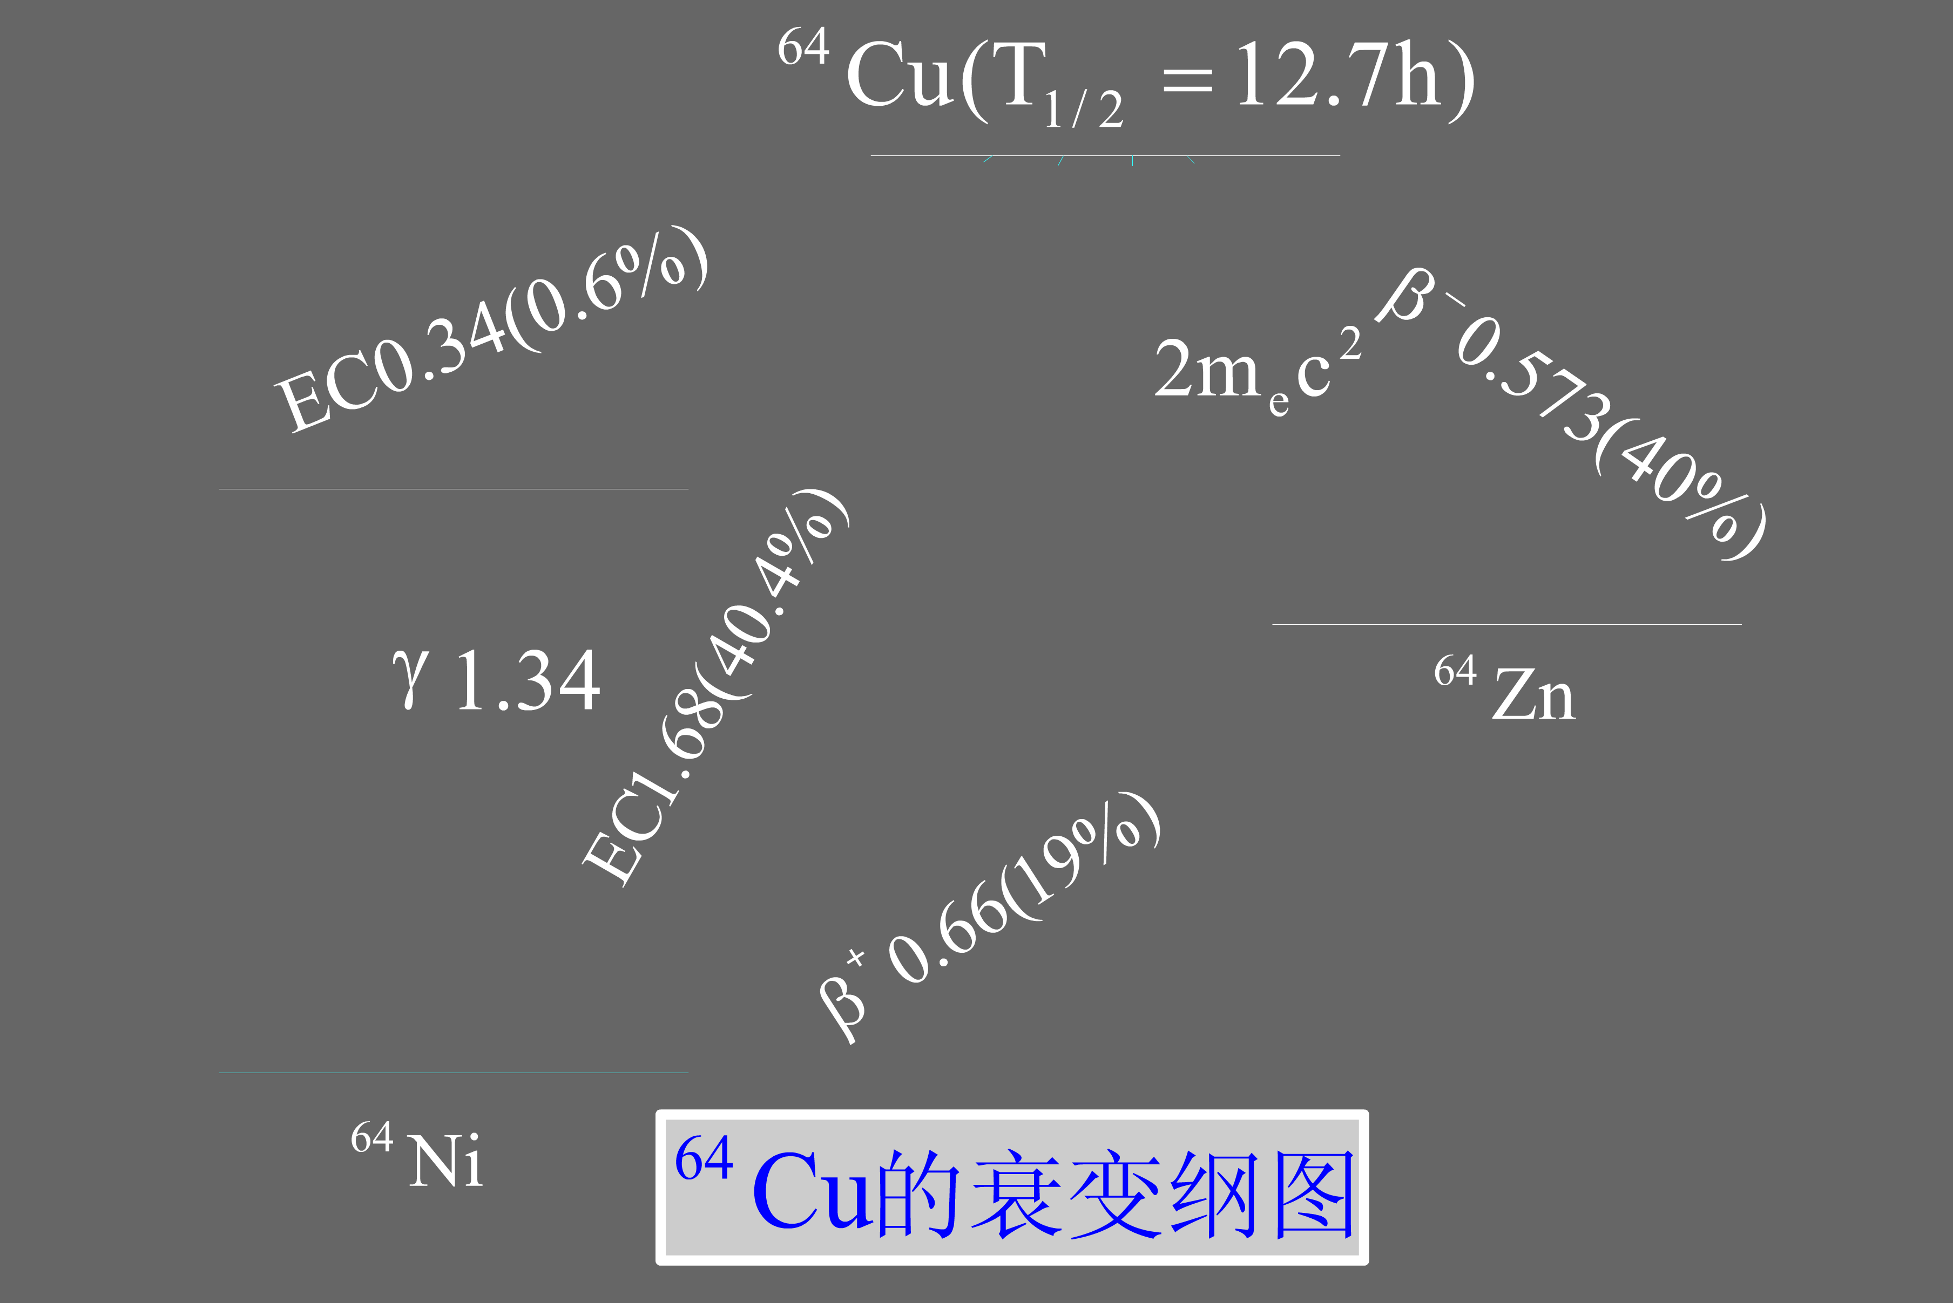

Slide 16
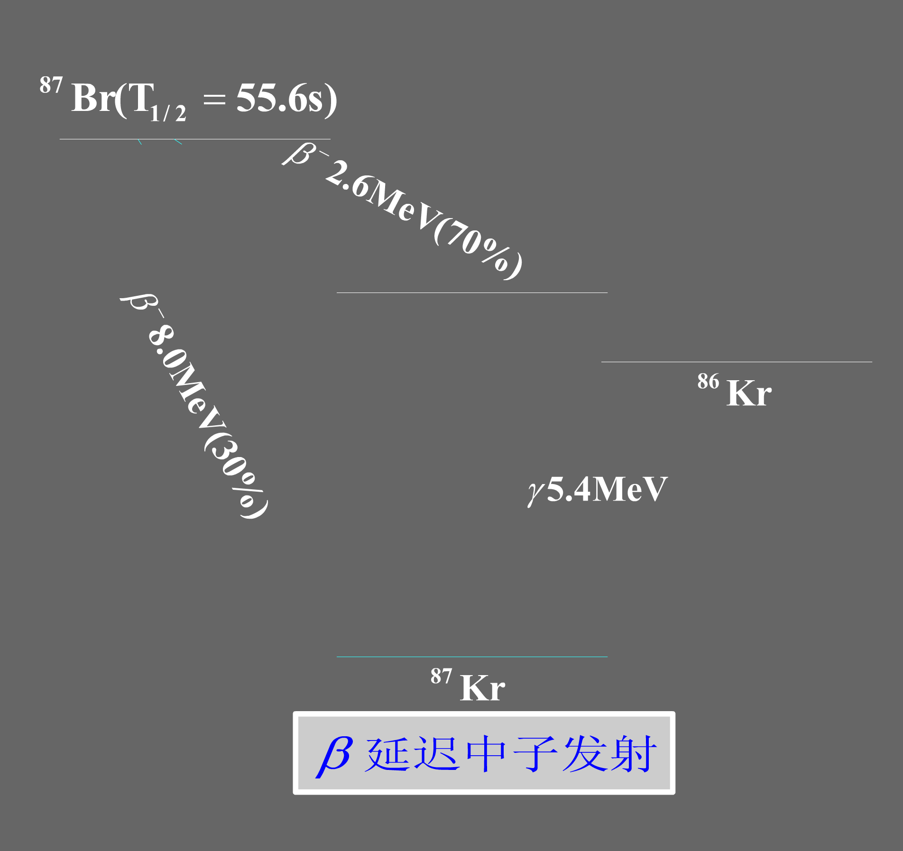
6. 与β衰变有关的其它衰变形式
1.中微子吸收：
本质同β衰变，1956年科范和莱恩斯利用此过程直接证明了中微子的存在。
2.双 衰变：产生一个电子
必然产生一个中微子。
3.β延迟中子发射

Slide 17
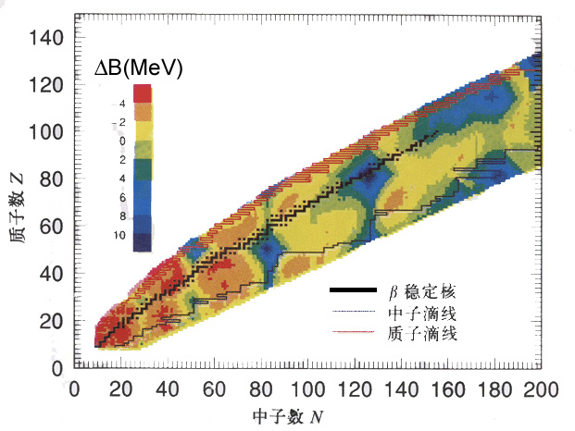
缺中子核素,以 衰变向稳定线过渡
Z=N
丰中子核素,以 衰变向稳定线过渡

Slide 18
1934年，E.Fermi提出了弱相互作用的β衰变理论，他认为：β衰变的本质在于衰变时在原子核中受束缚的一个中子转变为质子或一个质子转变为中子，而对轨道俘获来说，其本质就是质子俘获轨道电子而转变为中子，β粒子是核子的不同状态之间跃迁的产物，事先并不存在于核内。β衰变是电子-中微子场与原子核的相互作用，属于弱相互作用。

Slide 19

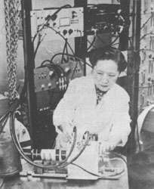
李政道、杨振宁发现了在弱相互作用中宇称不守恒，并由吴健雄的实验所证实。

